Slide 1


Simposio
“Actividad Física Saludable en Edad Escolar”
Jueves 1 y Viernes 2 de Febrero del 2018
Universitat de les Illes Balears
Palma
Nombre del Investigador Principal : José Luis Chinchilla Minguet
Grupo de Investigación : Educación Fisica y Deporte. Formación del Profesorado en Andalucía. HUM 564
Departamento / Área Didáctica de las Lenguas, las Artes y el Deporte. Didáctica de la Expresión Corporal
Universidad de Málaga
Contacto: jlchinchilla@uma.es 952132455

Slide 2

Miembros del grupo: Educación Fisica y Deporte. Formación del Profesorado en Andalucía. HUM 564
Simposio “Actividad Física Saludable en Edad Escolar”
Componentes del grupo:
IVAN LÓPEZ FERNANDEZ. Doctor. UMA
A. RAMON ROMANCE GARCIA Doctor. UMA
PEDRO MONTIEL GAMEZ. Doctor. UMA
HONORATO MORENTE ORIA. Doctor. UMA
JUAN IGNACIO ÁLVAREZ DE TOLEDO ROHEDEA. Doctor.
MANUEL DORADO GUZMANDEA . Doctor.
ANTONIO MERINO MANDLY . Doctor. Diputación Provincial de Málaga. Servicio de Deportes
Colaboran:
VICENTE ROMO PÉREZ Doctor. Universidad de Vigo. Didácticas Especiales
MANUEL FRANCISO ESCRIBANO CASTILLO .Doctor. Junta de Andalucía.
Investigador Principal:
JOSÉ LUIS CHINCHILLA MINGUET. UMA

Slide 3
Líneas y proyectos de Investigación
Simposio “Actividad Física Saludable en Edad Escolar”
Principales líneas de investigación:
FORMACIÓN DEL PROFESORADO Y DESARROLLO PROFESIONAL EN EDUCACIÓN FÍSICA DESDE 1998
INVESTIGACIÓN EN DIDÁCTICA DE LA EDUCACIÓN FÍSICA
1º EDUCACION FISICA ESCOLAR Y SALUD
2º PRACTICUM DE ENSEÑANZA EN EL ÁREA DE EDUCACIÓN FÍSICA
Proyectos de Investigación: 3 Europeos, 3 I+D Nacionales y 12 Autonómicos.
Proyecto de Investigación Euroformación: EUROFORM
ENTIDAD FINANCIADORA: Unión Europea
REFERENCIA DEL PROYECTO: EU 85
ENTIDADES PARTICIPANTES: Ministerios de Educación de INGLATERRA, ESPAÑA Y GRECIA .
DURACIÓN: Desde: 01/01/1990 Hasta: 31/12/1994
La Educación infantil, compensadora de desigualdades: Un proyecto para prevenir la marginación, la delincuencia y el fracaso escolar.
ENTIDAD FINANCIADORA: Unión Europea
REFERENCIA DEL PROYECTO: Hum530
Educación Física. Gasto energético, Obesidad y salud Infantil:
¿Es la intervenciónescolar de los profesores de Educación Física una real arma en la
guerra contra la obesidad?
ENTIDAD FINANCIADORA: Ministerio de Educación. VI Plan Nacional I+D+I 2008-2011
REFERENCIA DEL PROYECTO: DEP-2011-30565

Slide 4
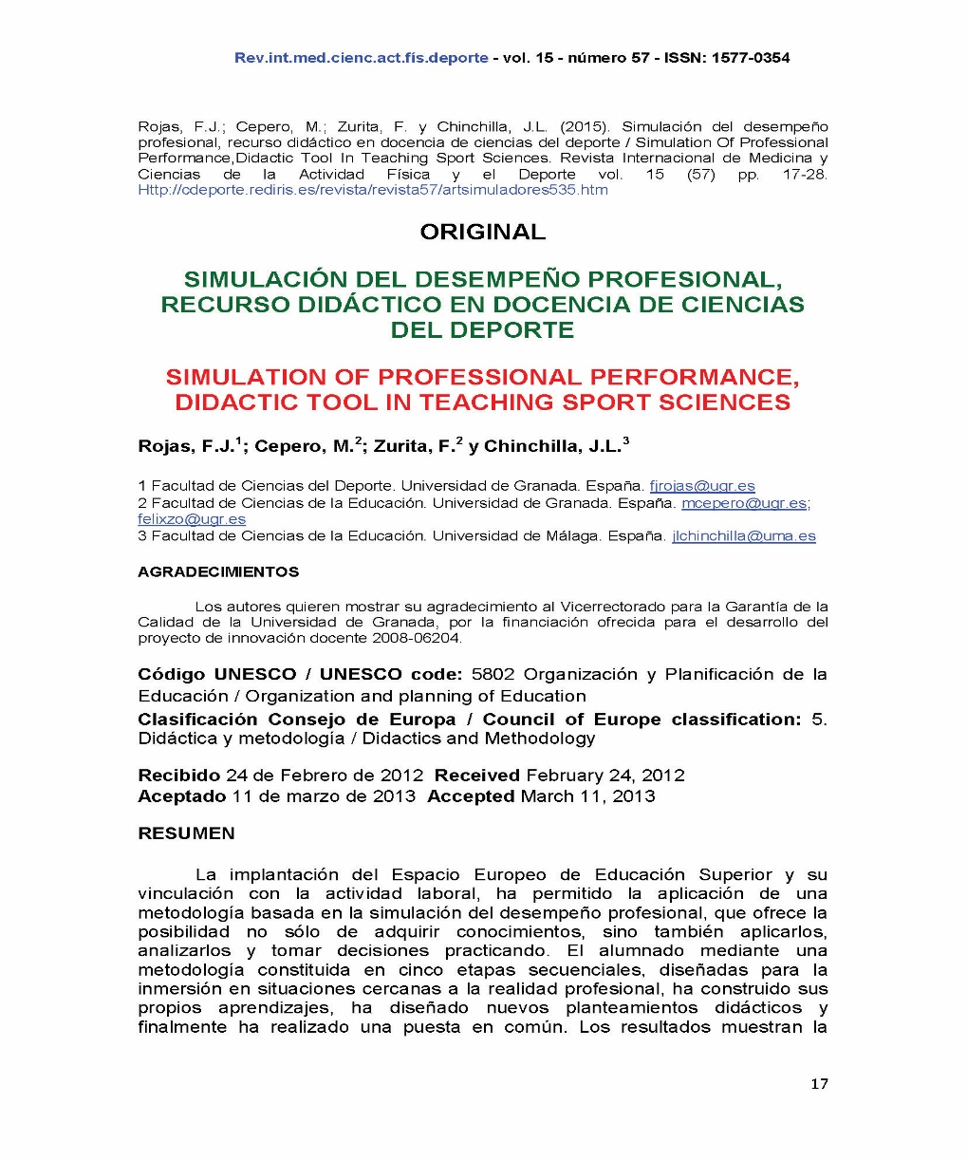



Líneas y proyectos de Investigación
Simposio “Actividad Física Saludable en Edad Escolar”
Principales líneas de investigación
FORMACIÓN DEL PROFESORADO Y DESARROLLO PROFESIONAL EN EDUCACIÓN FÍSICA DESDE 1998

Slide 5
Nueva Línea de Investigación
Simposio “Actividad Física Saludable en Edad Escolar”
Análisis de las acciones metodológicas, en la formación del profesorado de Educación Física, que desarrollen hábitos de actividad física y salud en primaria
Beneficios esperables del proyecto, difusión y explotación en su caso de los resultados.
Según nuestras hipótesis, presagiamos que los comportamientos de los participantes serán diferentes entre los distintos modelos de enseñanza, siendo el modelo constructivista aquel que puede promover los mejores beneficios.

Slide 6
Recursos materiales
Simposio “Actividad Física Saludable en Edad Escolar”
Laboratorio de Motricidad y Composición Corporal.
Material:
VARIABLES | INSTRUMENTOS
Morfología | Kit Antropométrico Holtain
Composición corporal (masa grasa, muscular y ósea) | TANITA BC-418MA
Frecuencia de consumo de alimentos | Cuestionario de frecuencia de consumo de alimentos
Tiempo de Aprendizaje Académico en Educación Física | ALT-PE
Calidad de Vida (estilos de vida) | SF-36
Motivación | EMD
Autoconcepto | AF5
Fuerza | Dinamómetro isométrico (TKK-5401, Tecsymp)
Amplitud de movimiento | Sit & Reach
Resistencia aeróbica | Test de Ruffier
Grabación de sesiones | Cámara de vídeo (Sony Handycam HDRPJ240E)
Planificación de la enseñanza | Hoja de registro

Slide 7
Simposio “Actividad Física Saludable en Edad Escolar”
Muchas Gracias
por vuestra atención.
José Luis Chinchilla Minguet

